Slide 1
基于分布估计算法的学习分类器
Learning Classifier System based on
Estimation of Distribution Algorithms
—《演化机器学习（第二版）》下篇讲义—

Slide 2
内容提要
  研究背景与动机
  基于L1正则化贝叶斯网络的分布估计算法
  基于分布估计算法的分类器进化算法
  面向学习分类器的嵌入式特征选择算法
  基于进化纠错输出编码的多类分类算法
  结论与展望
  在学期间发表的学术论文与研究成果

Slide 3
内容提要
  研究背景与动机
  基于L1正则化贝叶斯网络的分布估计算法
  基于分布估计算法的分类器进化算法
  面向学习分类器的嵌入式特征选择算法
  基于进化纠错输出编码的多类分类算法
  结论与展望
  在学期间发表的学术论文与研究成果

Slide 4
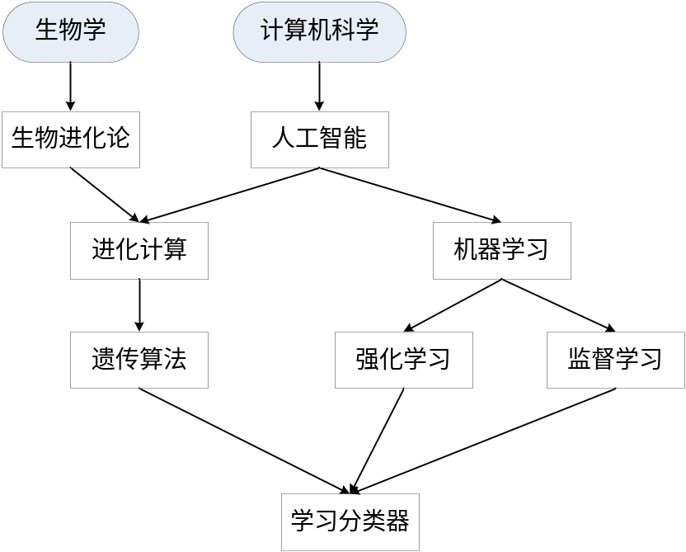
研究背景与动机
起源
学习分类器(Learning Classifier Systems, LCSs)最早由 Holland [Holland 75]于1975提出，其设计的初衷是通过自适应机制来对感知行为进行建模
主要特点
  以规则表示目标概念
  利用进化计算方法在规则空间搜索
  机器学习与进化计算相结合
Notes:
由于利用显式的规则表达目标概念，使得其知识表示和运用过程符合人类认识规律和解决问题的习惯，从而更易于人类理解
在对预测结果的本身关注的同时，更关注对预测结果的解释，

Slide 5
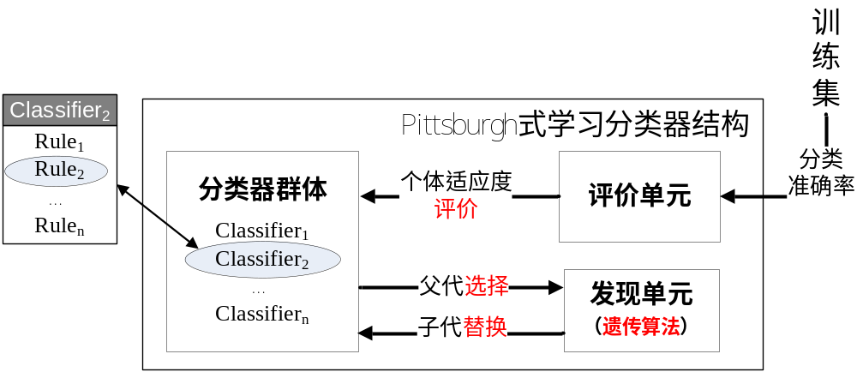
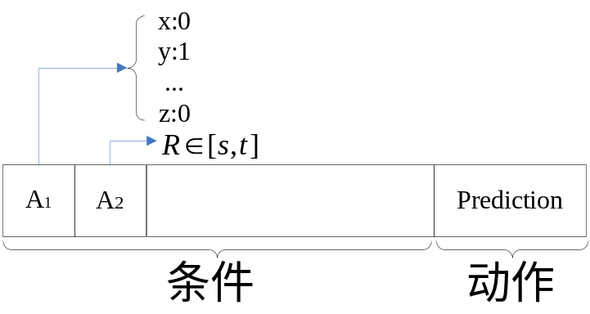
研究背景与动机
学习分类器的两大流派
  Michigan式：XCS [Wilson 95] 、XCSF [Butz 04]、UCS [Bernado 03]
  Pittsburgh式：GAssist [Bacardit 04]
Pittsburgh式学习分类器
Notes:
目前，对Michigan 式学习分类器的研究已较为充分，并取得了较为丰硕的研究成果。
相比之下，对Pittsburgh 式学习分类器的研究则远远落后于前者。因此本文将选择Pittsburgh 式学习分类器作为研究的对象。

Slide 6
研究背景与动机
搜索效率决定学习分类器的性能
  依靠传统遗传算法
  遗传算法的局限
    利用与目标问题不相关的交叉、变异操作实现进化
    不能处理变量间存在紧密链接关系的复杂问题
分布估计算法(Estimation of Distribution Algorithms)
[Hauschild 11]
  新一代进化计算方法
  对优势种群建立概率模型和采样的方法来实现进化
  能够解决复杂问题
Notes:
Pittsburgh 式学习分类器利用遗传算法对规则空间进行搜索，以期寻找到能够表达目标概念的最优规则。
因此，遗传算法的搜索质量是决定学习分类器性能优劣的关键因素。

Slide 7
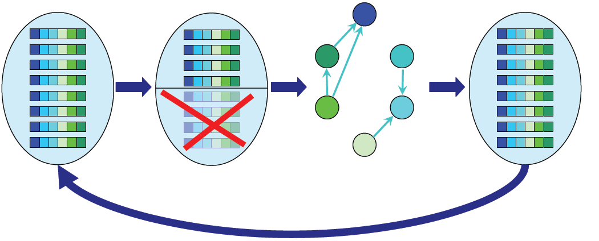
研究背景与动机
分布估计算法替代遗传算法
  提高搜索效率
  求解复杂问题
贝叶斯优化算法(Bayesian Optimization Algorithm，BOA)
[Pelikan 05]
  多变量分布估计算法
  使用贝叶斯网络建模
当前种群
优势种群
贝叶斯网络
新种群
Notes:
贝叶斯优化算法作为当前最为流行的多变量分布估计算法之一，
利用贝叶斯网络对优势种群的分布建立概率模型，有力推动了分布估计算法的理论发展。
每轮迭代所建立的贝叶斯网络，结构直接决定了贝叶斯优化算法性能的优劣

Slide 8
研究背景与动机
学习贝叶斯网络
基于评分函数+搜索的方法（Scoring + Search）
  评分函数
    贝叶斯信息准则（Bayesian information criterion，BIC）
      建立的模型结构过于过于简单，需要较大规模的种群[Pelikan 06]
    BD 度量 （Bayesian-Dirichlet metric， BD）
      噪声敏感，倾向于产生复杂的结构，需要引入其他参数控制复杂度[Pelikan 05]
      对于不同的目标问题，需要设置不同的复杂度上限[Correa 06]
      复杂度上限在求解问题之前无法获得
    严重影响BOA的实用性
Notes:
该类方法首先指定评价贝叶斯网络结构与已知数据匹配程度的评分函数，
再根据评分函数以某种方式在网络结构空间内寻找最优的网络结构；
建立更为合理的网络复杂度控制机制以增强贝叶斯优化算法的实用性，
并将此分布估计算法运用到学习分类器当中，无疑能够有效地提高规则空间的搜索效率。
对于分类问题，此分布估计算法在求解目标问题过程中所建立的旨在描述特征间关系的贝叶斯网络，为
删除冗余特征，继而进一步提高学习分类器的性能提供了新的参考和依据。

Slide 9
研究背景与动机
建立更为合理的网络复杂度控制机制以增强贝叶斯优化算法的实用性，并将该分布估计算法运用于学习分类器，以提高规则空间的搜索效率
该分布估计算法所建立的贝叶斯网络，为进一步提高学习分类器的性能提供了新的参考和依据

Slide 10
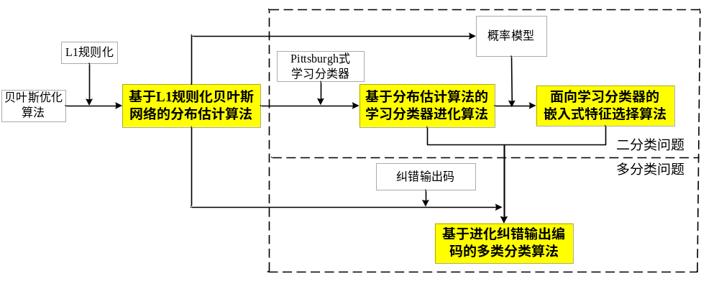
主要工作
Notes:
鉴于上述的分析，为了提高贝叶斯优化算法的实用性，并在此基础上提高
学习分类器处理分类问题时的整体性能，本文将从以下四个方面开展具体的研
究工作：

Slide 11
内容提要
  研究背景与动机
  基于L1正则化贝叶斯网络的分布估计算法
  基于分布估计算法的分类器进化算法
  面向学习分类器的嵌入式特征选择算法
  基于进化纠错输出编码的多类分类算法
  结论与展望
  在学期间发表的学术论文与研究成果

Slide 12
基于L1正则化贝叶斯网络的
分布估计算法
基本思路
主要步骤
实验与结果
结论

Slide 13
基于L1正则化贝叶斯网络的
分布估计算法
基本思路
主要步骤
实验与结果
结论

Slide 14
基本思路
结构学习问题转化为回归问题
  利用参数估计的方法选取候选父节点
  采用L1正则化技术
  稀疏结构 [Tibshirani 96]：控制模型复杂度
  对数采样复杂度 [Andrew 2004]：降低计算开销

Slide 15
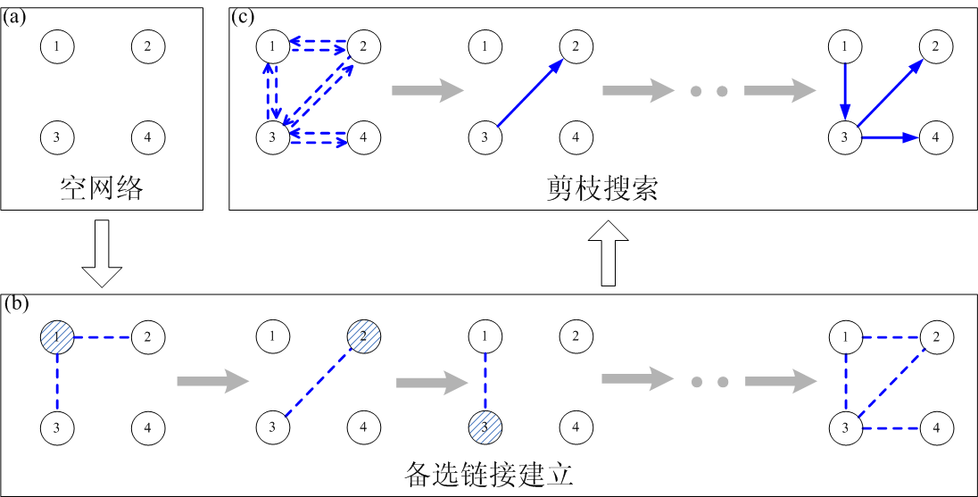
基本思路
L1BOA的整体流程
  利用L1正则化Logistic回归，考察节点之间关系
  根据回归系数，选取候选链接
  在候选链接中进行搜索，确定最终结构

Slide 16
基于L1正则化贝叶斯网络的
分布估计算法
基本思路
主要步骤
实验与结果
结论

Slide 17

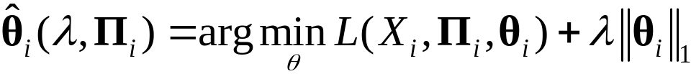


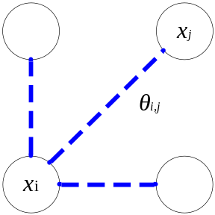
主要步骤
L1正则化贝叶斯网络
  结构学习问题与回归问题
    对节点 施加L1正则化Logistic回归
    回归系数各项 表征变量 间依赖关系的强弱
    L1正则化的稀疏化性质使得 回归系数绝大多项为零
    非零项对应候选父节点
正则化系数
Notes:
强弱关系可正可负、绝对值说明强度

Slide 18
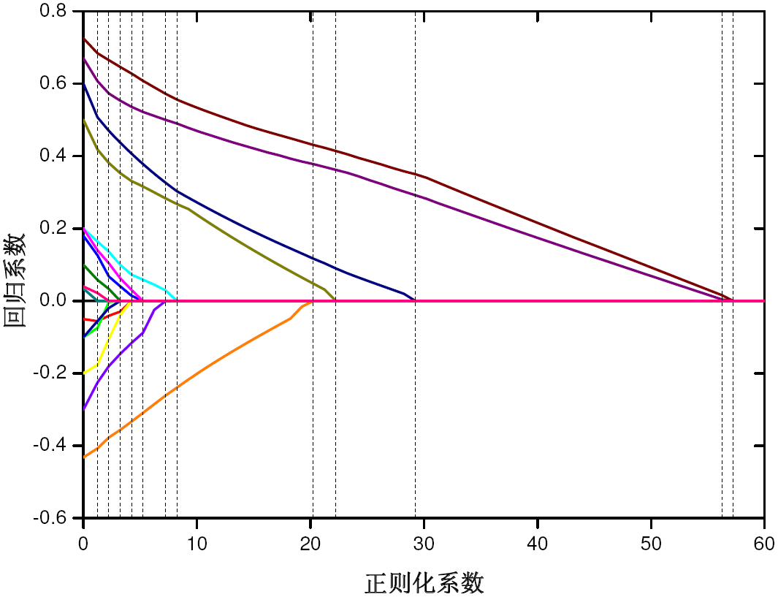
主要步骤
候选关系建立
  每个节点的候选父节点所形成的集合可以视为是正则化系数的函数（称为正则化路径）

Slide 19
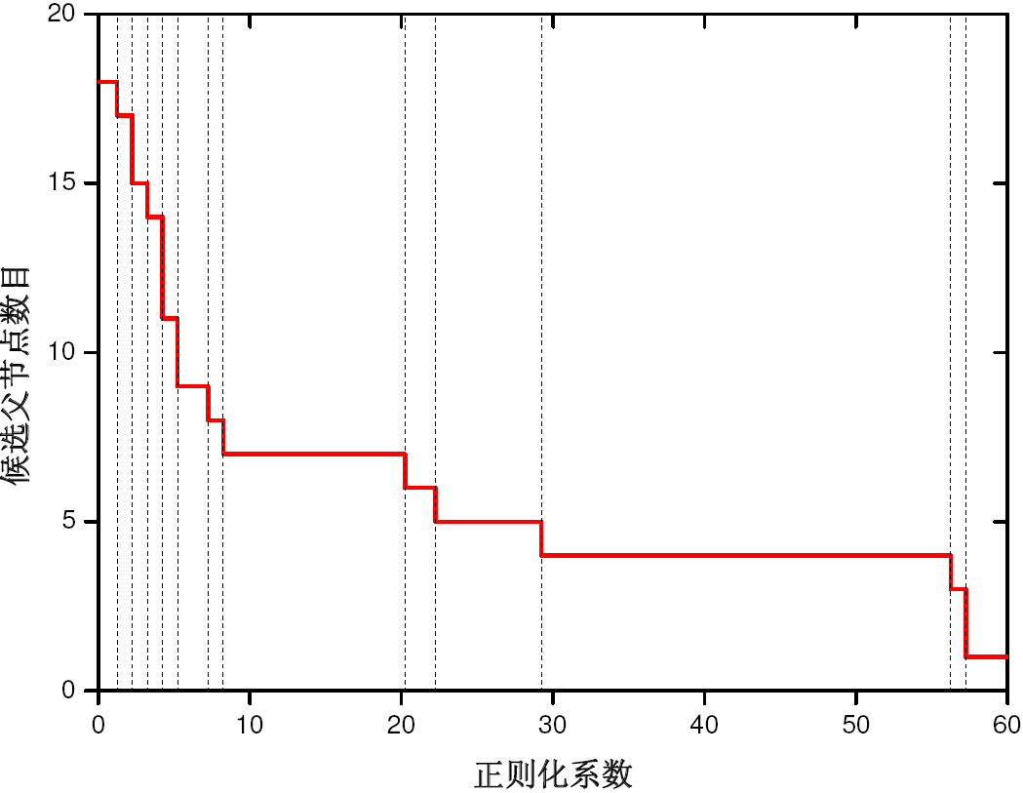
主要步骤
候选关系建立
  每个节点的候选父节点所形成的集合可以视为是正则化系数的函数（称为正则化路径）
  回归系数中非零元素的个数（即候选父节点的数目）与正则化系数呈现分段常数的关系

Slide 20
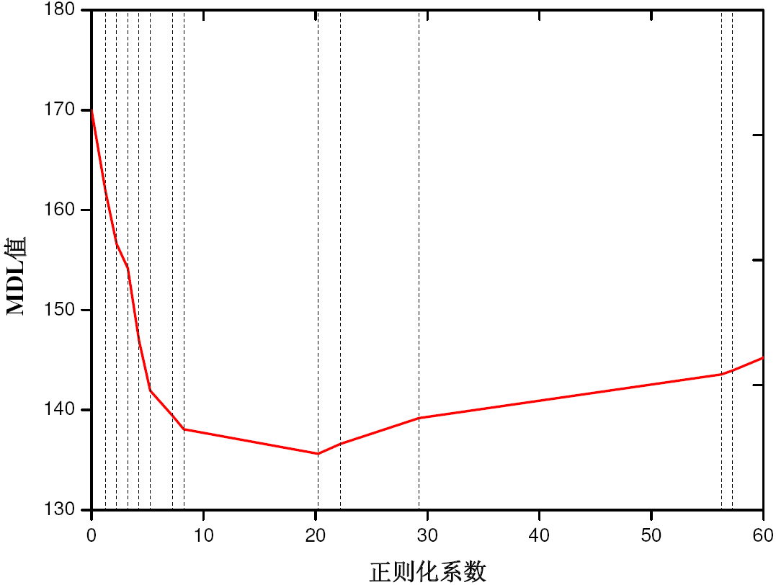
主要步骤
候选关系建立
  每个节点的候选父节点所形成的集合可以视为是正则化系数的函数（称为正则化路径）
  回归系数中非零元素的个数（即候选父节点的数目）与正则化系数呈现分段常数的关系
  评分函数也将在这些变化点上取得最优值
  沿正则化路径搜索n步

Slide 21
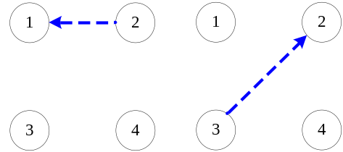


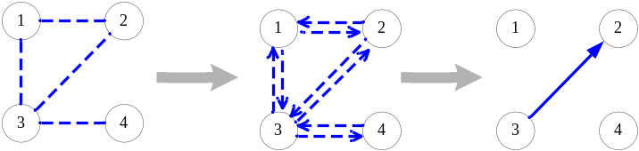
主要步骤
剪支搜索
  非对称依赖关系
  采用OR策略
    或 被检测到即可
  搜索
    每条链接包含双向的备选依赖关系
    在备选依赖关系范围内搜索
非对称依赖关系
Notes:
删除一条实际链接的代价要高于添加一条假链接的代价

Slide 22
基于L1正则化贝叶斯网络的
分布估计算法
背景与动机
基本思路
主要步骤
实验与结果
结论

Slide 23
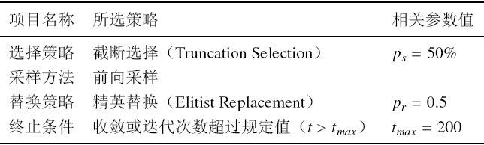
实验与结果
参数设置
测试函数
  Onemax、Link-10、uTrap-4、eTrap-4
  变量间依赖关系由弱到强
实验内容
  第一类实验：BOA中无额外的复杂度控制
  第二类实验：BOA通过节点最大链接数控制网络复杂度
  模型比较

Slide 24
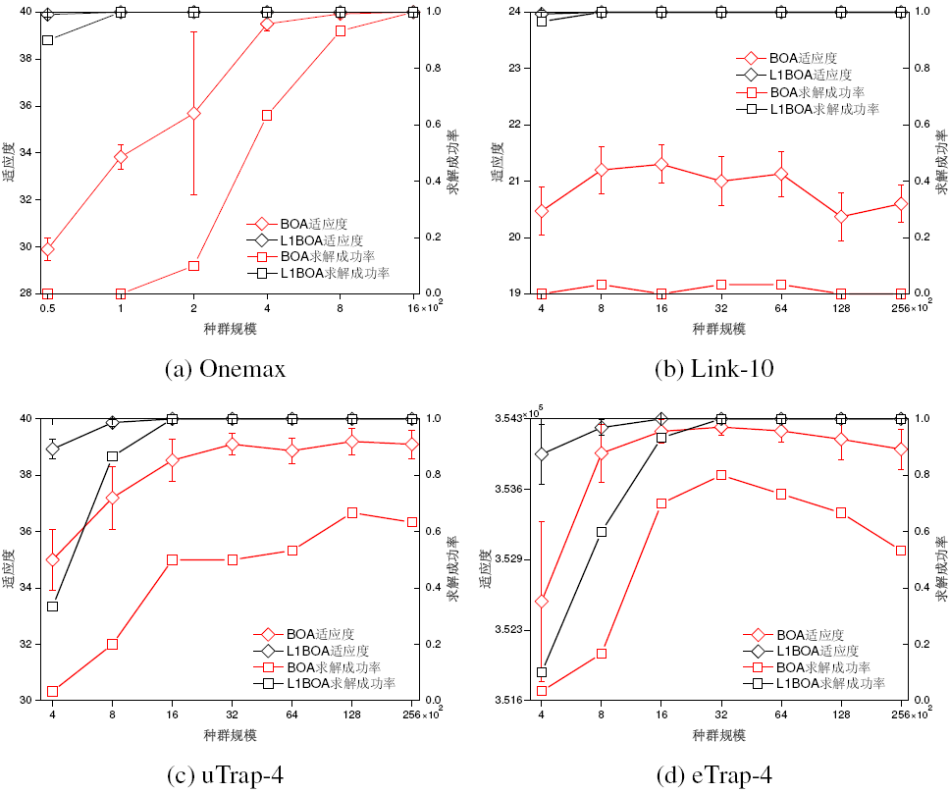
实验与结果
第一类实验
不限制网络复杂度，BOA可能无法收敛至全局最优，而L1BOA可以收敛至全局最优

Slide 25
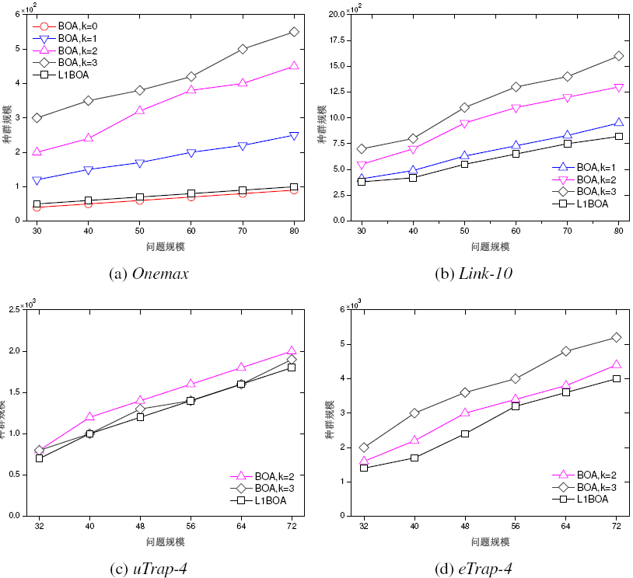
实验与结果
第二类实验
L1BOA性能达到或优于BOA配置最佳复杂度上限时的性能

Slide 26
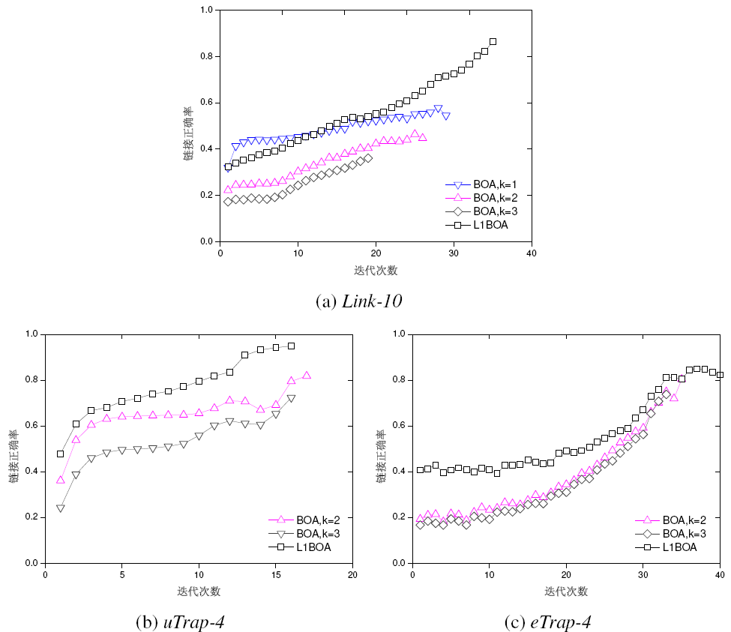
实验与结果
模型比较
  建立求解目标问题所需的理想模型
  对比BOA和L1BOA所建立的模型和理想模型
  L1BOA建立的模型更接近理想模型

Slide 27
基于L1正则化贝叶斯网络的
分布估计算法
基本思路
主要步骤
实验与结果
结论

Slide 28
结论
模型复杂度控制对BOA至关重要
L1BOA的优势
  不限制网络复杂时，L1BOA性能优于BOA
  L1BOA达到或优于BOA配置最佳复杂度上限时的性能
  L1BOA建立的模型更接近理想模型
Notes:
不限制网络复杂度，BOA可能无法收敛至全局最优
对于不同问题，BOA性能受网络复杂度的上限影响

Slide 29
内容提要
  研究背景与动机
  基于L1正则化贝叶斯网络的分布估计算法
  基于分布估计算法的分类器进化算法
  面向学习分类器的嵌入式特征选择算法
  基于进化纠错输出编码的多类分类算法
  结论与展望
  在学期间发表的学术论文与研究成果

Slide 30
基于分布估计算法的分类器进化算法
基本思路
主要步骤
实验与结果
结论

Slide 31
基于分布估计算法的分类器进化算法
基本思路
主要步骤
实验与结果
结论

Slide 32
基本思路
Pittsburgh式学习分类器
算法要点
  对学习分类器的规则进化实施分层策略
  以L1BOA 、BOA指导规则进化
  规则集进化保留规则中的结构

Slide 33
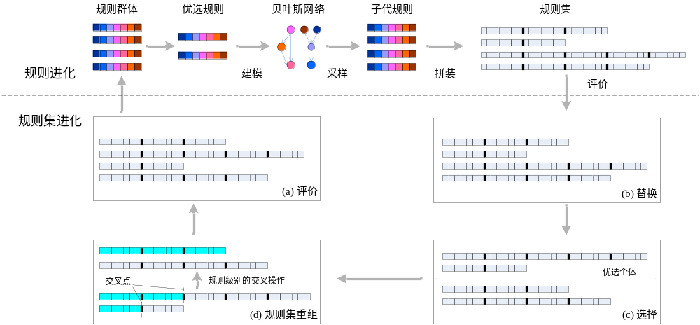
基本思路
pLCS_BOA和pLCS_L1BOA的基本流程

Slide 34
基于分布估计算法的分类器进化算法
基本思路
主要步骤
  规则进化
  规则集进化
  规则与规则集进化整合
实验与结果
结论

Slide 35



主要步骤
规则进化
  规则评价
    适应度 f(r):
    其中， 和 分别表示条件范围内、外的分类准确率
    用来平衡可能出现的类别分布不均的问题

Slide 36
主要步骤
规则进化
  规则重组：利用L1BOA 、BOA实现
    优势种群选择
      在所有规则中进行选择，与所在的规则集无关
    模型与编码映射关系
      贝叶斯网络中的节点对应特征的可取值
    局部竞争
      每个规则由其条件部分决定作用域
      小生境（Niche）技术
      Restricted Tournament Replacement, RTR [Harik 95]

Slide 37

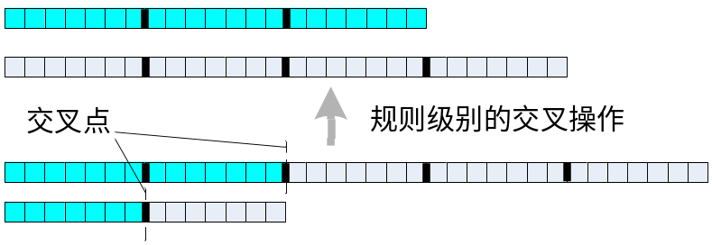
主要步骤
规则集进化
  规则集评价
    将其包含的所有规则与样本进行匹配
    适应度
  规则集重组
    规则粒度的交叉，保证规则中所蕴含的结构不被破坏
    将交叉点设置在规则集的两个相邻规则之间

Slide 38
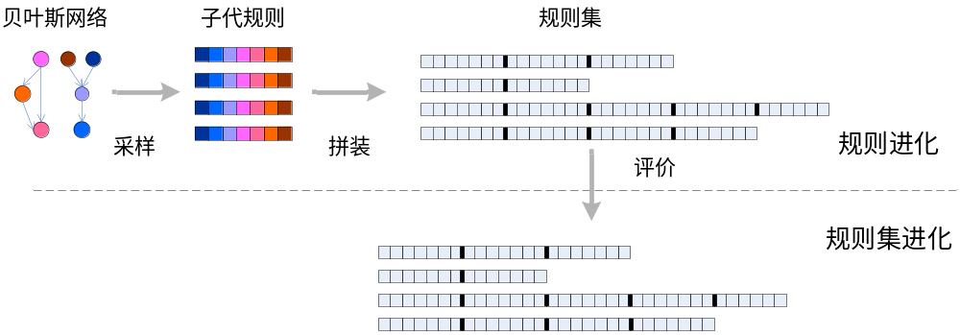
主要步骤
规则与规则集进化整合
  将规则拼装为规则集
  规则进化间隔完成
    贝叶斯网络学习的计算开销较大
Notes:
根据采样贝叶斯网络得到的新规则生成新的规则集种群
在新、旧规则集种群全体中进行选择

Slide 39
基于分布估计算法的分类器进化算法
基本思路
主要步骤
实验与结果
结论

Slide 40
实验与结果
实验设置
  测试数据
    构造问题
      Multiplexer（含和不含噪声）、 Count Ones、Parity、Ladder
      上述问题的层级组合，16组二分类数据
    实际问题
      UCI[Asuncion 07]数据，21组二分类数据
  比较对象
    pLCS_L1BOA、 pLCS_BOA
    GAssist （Pittsburgh式学习分类器）[Bacardit 04]
    朴素贝叶斯（Naïve Bayes， NB）、决策树（C4.5）、PART
    K紧邻算法（Instance-Based，IBK）、支持向量机（SVM）

Slide 41
实验与结果
实验设置
  评价指标
    预测水平：测试集上的分类准确率
    分类器训练开销：迭代次数、规则比较次数
      规则比较占学习分类器训练开销的60%以上[Llora 06]
    结果复杂度：分类器中的规则数
  实验方法
    5 交叉验证（5-fold cross validation）
    算法运行30次取平均值
Notes:
比较绝对运算时间欠佳的

Slide 42
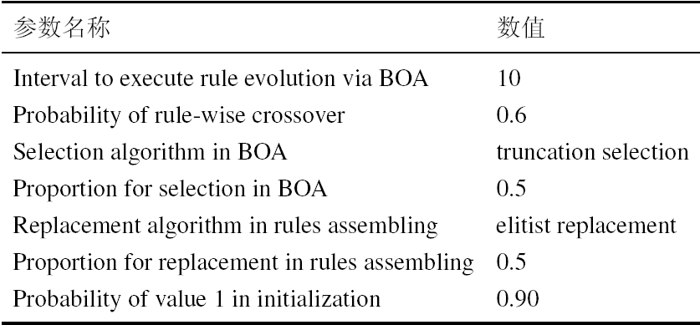
实验与结果
实验设置
  参数设置

Slide 43
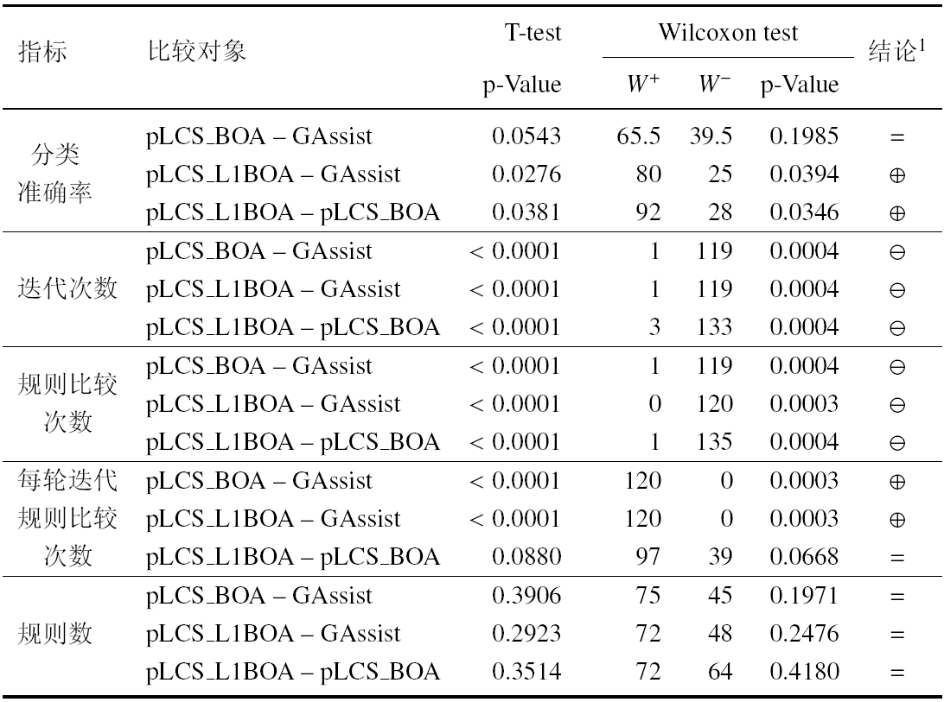


实验与结果
参数化方法
非参数化方法
构造问题
  显著性分析
 | 两种检验方法都拒绝零假设
 | 第一种算法的指标大于/小于第二种算法的指标
 | 一种检验方法拒绝零假设
 | 根据拒绝零假设的检验方法，第一种算法的指标大于/小于第二种算法的指标
 | 两种检验方法都没有拒绝零假设的情况

Slide 44
实验与结果
构造问题
  显著性分析
  结论：所提出的算法较能够以更少的迭代次数和规则比较次数获得预测水平更高的分类器

Slide 45
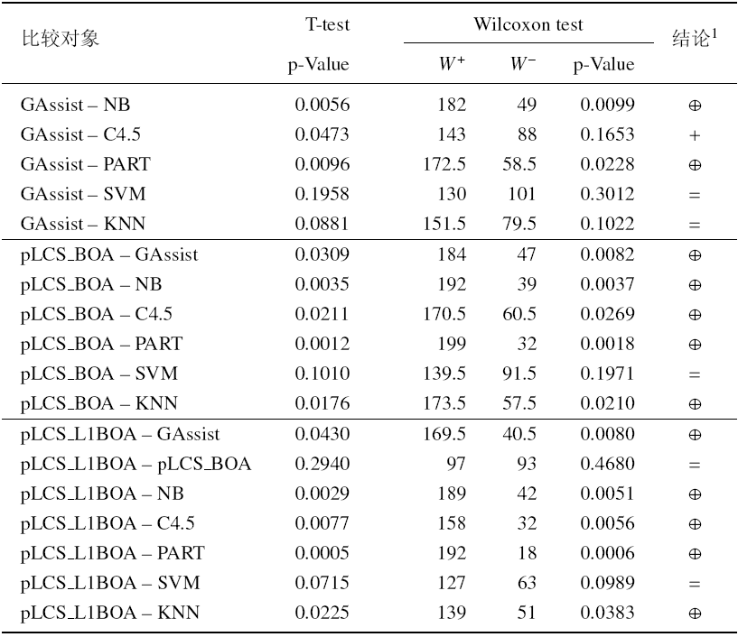
实验与结果
实际问题
  分类准确率显著性分析
  结论：
  1. GAssist与其他算法间的
  差别不显著
  2. 所提出的算法与SVM没
  有显著的差别,但明显优
  于其他算法
  3. pLCS_L1BOA与
  pLCS_BOA之间没有
  显著的性能差别
Notes:
其他方法包括，GAssist和其他方法

Slide 46
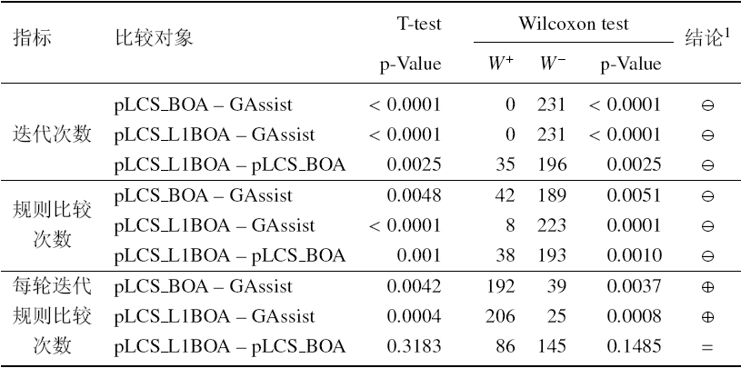
实验与结果
实际问题
  训练开销显著性分析
    结论：
    1. 较GAssist，每轮迭代的计算开销增加，但整体过程的开销减少
    2. pLCS_L1BOA较pLCS_BOA的训练开销更少

Slide 47
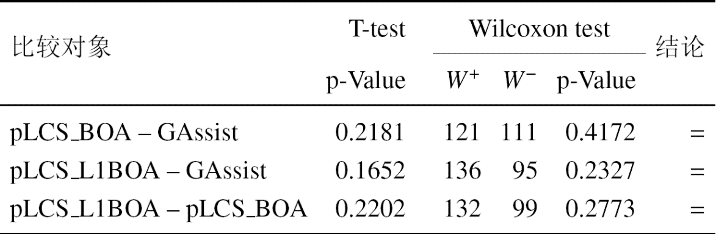
实验与结果
实际问题
  结果复杂度显著性分析
    结论：分类器复杂度没有显著区别

Slide 48
基于分布估计算法的分类器进化算法
基本思路
主要步骤
实验与结果
结论

Slide 49
结论
与GAssist相比，所提出的算法能够以更少的迭代次数和规则比较次数获得预测水平更高的分类器
与当前其他被广泛采用的分类算法相比，所提出的算法能够获得较好的分类效果。
pLCS_L1BOA较pLCS_BOA的训练开销更少

Slide 50
内容提要
  研究背景与动机
  基于L1正则化贝叶斯网络的分布估计算法
  基于分布估计算法的分类器进化算法
  面向学习分类器的嵌入式特征选择算法
  基于进化纠错输出编码的多类分类算法
  结论与展望
  在学期间发表的学术论文与研究成果

Slide 51
面向学习分类器的嵌入式
特征选择算法
基本思路
主要步骤
实验与结果
结论

Slide 52
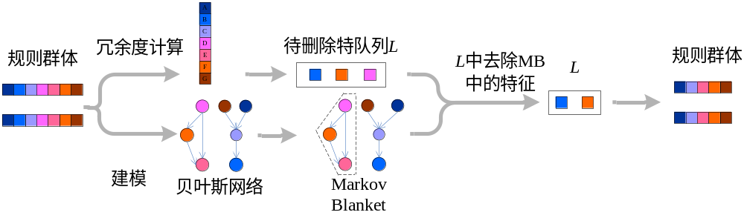
基本思路
  特征选择是提高分类算法性能的有效途径
  分布估计算法提供了有益的统计信息
算法要点
  特征选择的过程被嵌入到规则进化的过程当中
  特征选择所依据的统计信息来源于当前规则群体
pLCS_BOA_FR和pLCS_L1BOA_FR基本流程

Slide 53
面向学习分类器的嵌入式
特征选择算法
基本思路
主要步骤
  特征冗余度计算
  特征关联度计算
  特征选择与学习分类器整合
实验与结果
结论

Slide 54
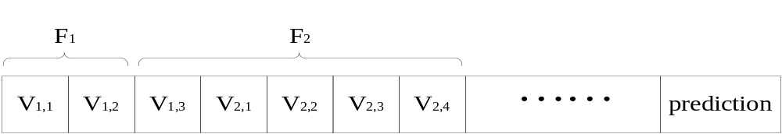


主要步骤
特征冗余度计算
  某特征可选取任意值->该特征对于规则冗余
  统计各特征相对规则群体中的冗余度
  按照冗余度生成待删除的特征队列L

Slide 55





主要步骤
特征关联度计算
  冗余特征产生的两种情况
    特征多余,与类别完全无关
    由于其他特征的存在，信息重叠
    如果 , 删除特征 对预测性能无影响
    如果 , 需要从L移除
  考察特征间的关联关系
    利用Markov blanket(MB)考察关联关系
    贝叶斯网络中,节点的MB包括父节点、子节点和子节点的其他父节点
    根据规则进化过程建立的贝叶斯网络计算MB
与Fi 相关的特征集合

Slide 56
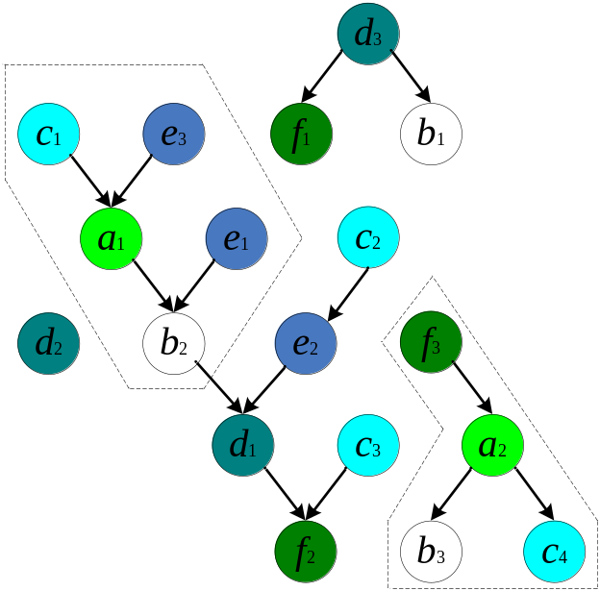

主要步骤
特征关联度计算
  特征的MB计算策略
    贝叶斯网络的节点代表特征的可取值
    特征F的MB将综合考察其所有可取值的MB
  删除特征
    从L中依次移除L各特征的MB
    删除L中的特征

Slide 57
主要步骤
特征选择与学习分类器整合
  特征删除的时机选择
    保留网络原有结构
    采样产生新规则后删除冗余特征
  特征选择间隔完成
    嵌入在规则进化过程中

Slide 58
面向学习分类器的嵌入式
特征选择算法
基本思路
主要步骤
实验与结果
结论

Slide 59
实验与结果
实验设置
  实验对象
    构造问题：带冗余特征的Multiplexer问题，RMP
    实际问题：UCI数据集
  比较对象
    pLCS_L1BOA_FR、 pLCS_BOA_FR
    之前比较的分类算法
    特征选择方法：
    InfoGain(IG) [Guyon 05]、ReliefF(RF) [Robnik 03]

Slide 60
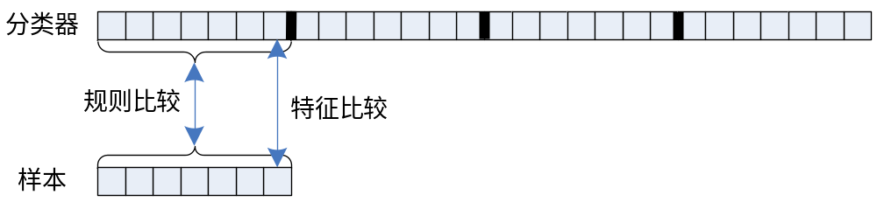
实验与结果
实验设置
  评价目标
    预测水平、结果复杂度（与之前相同）
    分类器训练开销：迭代次数、规则比较次数、特征比较次数
    表征粒度由粗到细粒度
    特征选择性能

Slide 61
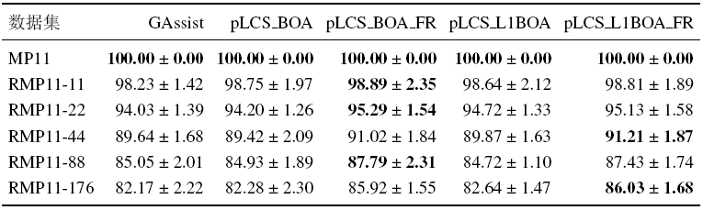
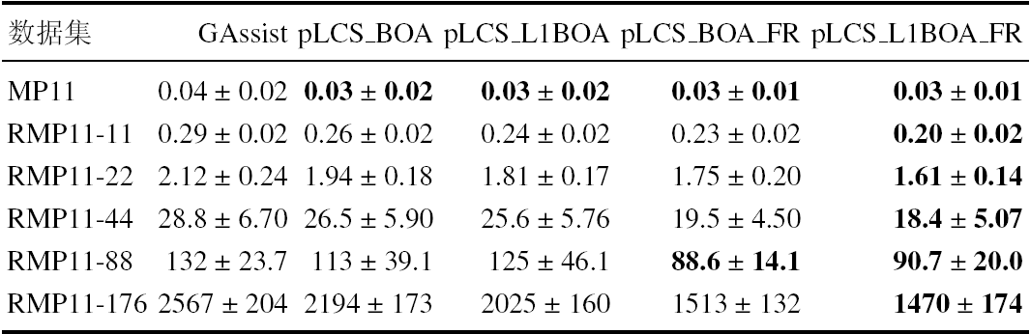
实验与结果
构造问题
  分类准确率：
  本章提出的算法高于
  其他算法
  特征比较次数：
  本章提出的算法低于
  其他算法

Slide 62
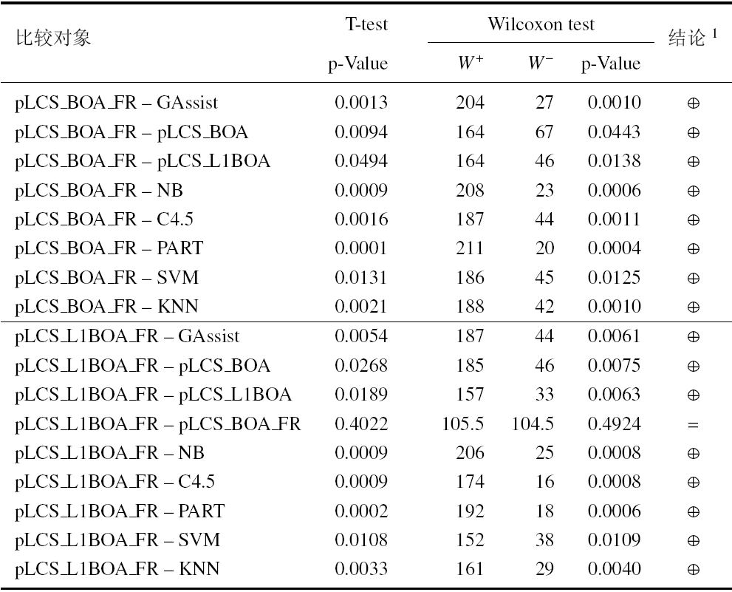
实验与结果
实际问题
  分类准确率显著性分析
  结论：
  1.本章提出算法的分类准
  率显著高于其他算法
  2. pLCS_BOA_FR和
  pLCS_L1BOA_FR的分
  类准确率没有显著差异

Slide 63
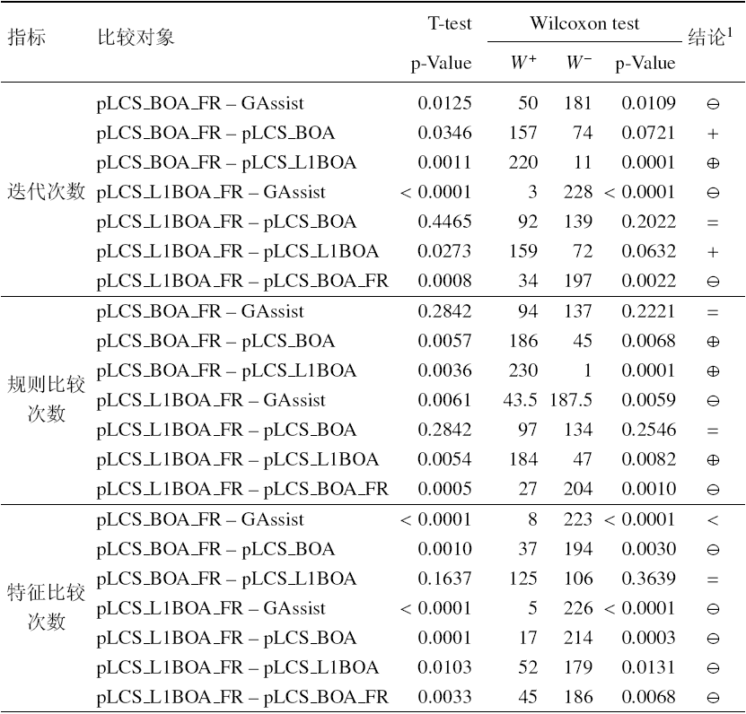
实验与结果
实际问题
  训练开销显著性分析
  结论：
  1. 粗粒度上，特征选择方法没有降低训练开销；但细粒度上，特征选择方法显著降低了训练开销
  2. pLCS_L1BOA_FR的特征选择次数最少

Slide 64
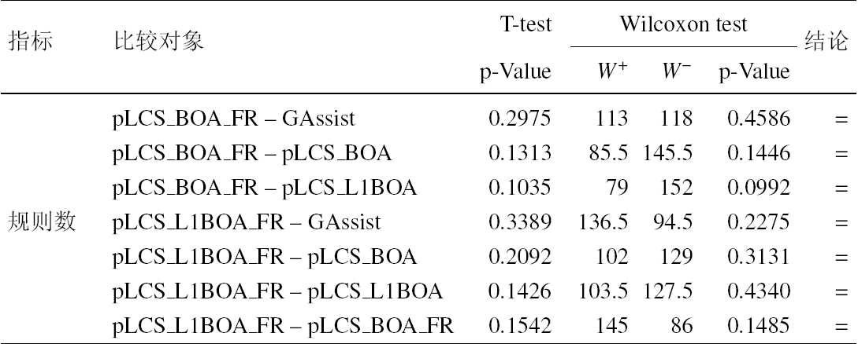
实验与结果
实际问题
  结果复杂度显著性分析
  结论：加入特征约简算法后，分类器复杂度没有显著区别

Slide 65
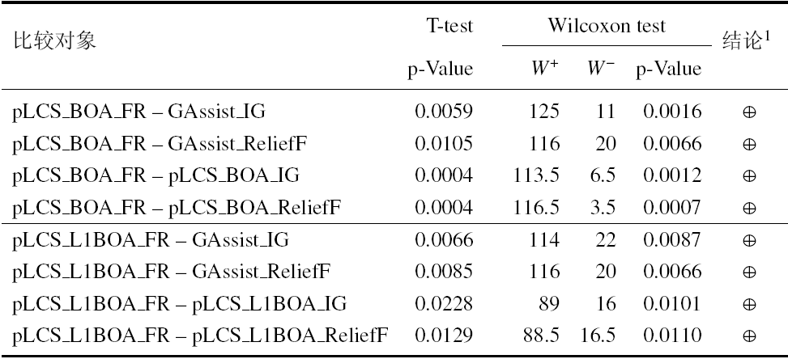
实验与结果
实际问题
  将GAssist、pLCS_BOA、pLCS_L1BOA和IG与RF相结合，在删除同样
  多特征的情况下，比较预测准确率
  结论：在删除同样多的特征情况下，本章提出的算法能够取得更好的
  预测性能

Slide 66
面向学习分类器的嵌入式
特征选择算法
基本思路
主要步骤
实验与结果
结论

Slide 67
结论
算法特点
  特征选择的过程被嵌入到规则进化的过程当中
  特征选择所依据的统计信息来源于当前规则群体
算法优势
  分类准确率进一步地提高，训练开销进一步减少
  pLCS_L1BOA_FR较其他的学习分类器，性能最优

Slide 68
内容提要
  研究背景与动机
  基于L1正则化贝叶斯网络的分布估计算法
  基于分布估计算法的分类器进化算法
  面向学习分类器的嵌入式特征选择算法
  基于进化纠错输出编码的多类分类算法
  结论与展望
  在学期间发表的学术论文与研究成果

Slide 69
基于进化纠错输出编码的
多类分类算法
基本思路
算法要点
实验与结果
结论

Slide 70
基本思路
问题
  处理多类问题时，分类准确率将受到类别分布的影响
  干扰了对规则空间的搜索
解决方法
  利用纠错输出编码 (Error Correcting Output Coding，ECOC) [Allwein 01]将多类问题转化为二类问题

Slide 71
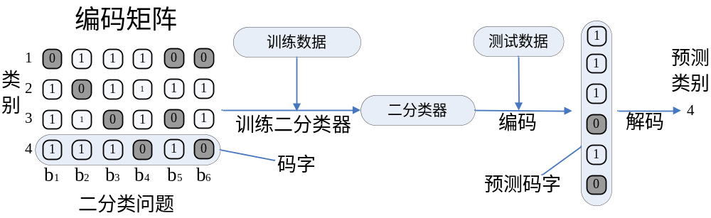
基本思路
纠错输出编码方法的流程
编码矩阵的设计
  NP完全问题[Crammer 02]
  利用分布估计算法求解：EECOC
    使用L1BOA

Slide 72
基于进化纠错输出编码的
多类分类算法
基本思路
算法要点
  编码矩阵的评价
  进化方法
  解码策略
实验与结果
结论

Slide 73
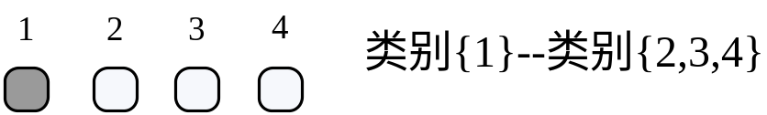
算法要点
编码矩阵的评价
  矩阵纠错能力
    类别编码的相关性：汉明距离
    二分类器间的相关性：Q统计量（Q statistic）[Kuncheva 05]
  二分类器预测性能
    强纠错能力的矩阵中可能含有一些学习难度大的二分类问题
    编码矩阵中的任意一个二分类器代表了某种聚类的结果
    聚类有效性指标（Cluster Validity Index）[Halkidi 02]
    利用Dunn’s Index[Bezdek 98]中关于数据集合同质化程度的定义
    同质化程度高，学习难度低

Slide 74




算法要点
进化方法
  编码矩阵的表示
    对于编码矩阵 ，表示为二进制串
    编码矩阵中二分类器的个数为 [Allwein 01]
    二进制串长度为
  使用L1BOA求解
解码策略
  考虑码字间的距离出发
  以二分类器的精确度修正可能存在预测偏差

Slide 75
基于进化纠错输出编码的
多类分类算法
基本思路
算法要点
实验与结果
结论

Slide 76
实验与结果
实验准备
  测试数据
    15组UCI多类数据
  评价指标
    预测水平：测试集上的分类准确率
    分类器训练开销：迭代次数、规则比较次数、特征比较次数
    结果复杂度：分类器中的规则数
  比较对象
    pLCS_L1BOA_EECOC、pLCS_L1BOA_FR_EECOC
    之前比较的分类算法
    ECOC-ONE [Pujol 08]

Slide 77
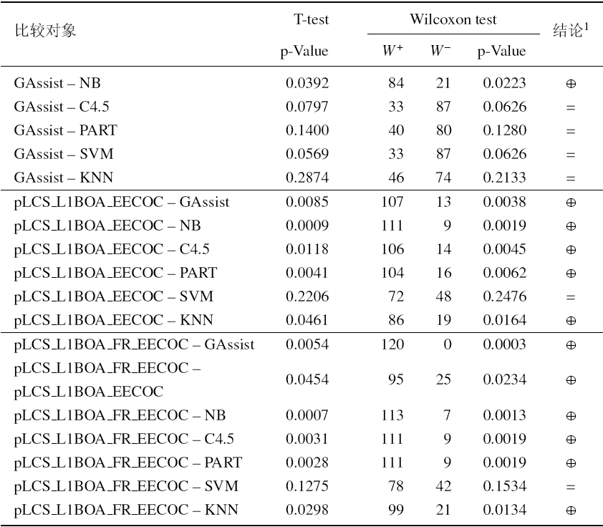
实验与结果
分类准确率显著性分析
  结论
  1. GAssist与其他算法没有显著的差异
  2. 本章提出算法的分类准确率与SVM没有显著的差异，但显著高于其他方法
  3. pLCS_L1BOA_FR
  _EECOC的分类准确率高于pLCS_L1BOA
  _EECOC

Slide 78
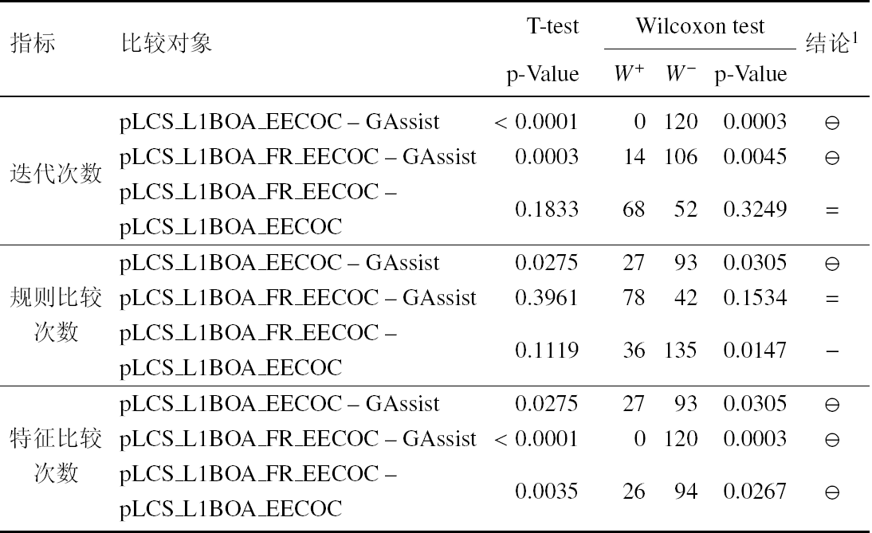
实验与结果
训练开销的显著性分析
  结论：1. 本章所提出算法的特征选择次数显著低于GAssist
  2. pLCS_L1BOA_FR_EECOC的训练开销最少

Slide 79
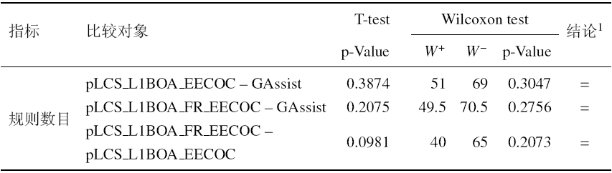
实验与结果
结果复杂度显著性分析
    结论：分类器复杂度没有显著区别

Slide 80
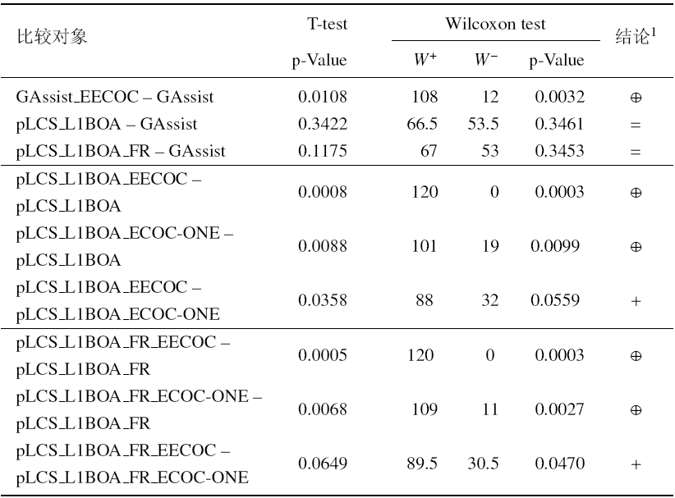
实验与结果
相比其他ECOC方法的分类准确率显著性分析
结论：
1.采用纠错输出编码方
法（ EECOC 或者
ECOC-ONE ）将显著
提高原有算法的分类
准确率
2. EECOC产生的编码
矩阵优于ECOC-ONE

Slide 81
基于进化纠错输出编码的
多类分类算法
基本思路
算法要点
实验与结果
结论

Slide 82
结论
通过使用L1BOA，并且考虑目标问题的结构，所提出的算法能够获得更有效的转换矩阵
所提出的算法较GAssist获得更好的预测性能，同时减少了分类器训练的开销
较其他分类算法，所提出的算法能够获得较好的预测结果

Slide 83
提纲
  研究背景与动机
  基于L1正则化贝叶斯网络的分布估计算法
  基于分布估计算法的分类器进化算法
  面向学习分类器的嵌入式特征选择算法
  基于进化纠错输出编码的多类分类算法
  结论与展望
  在学期间发表的学术论文与研究成果

Slide 84
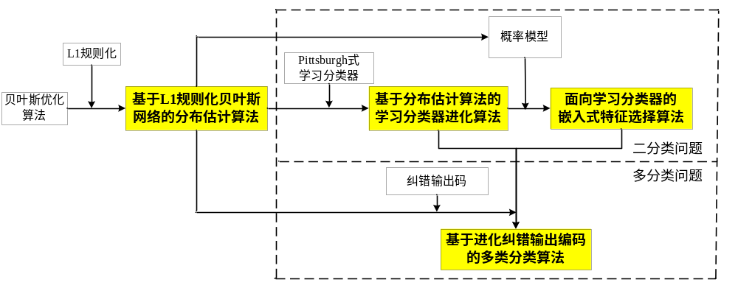
结论与展望
更有效的模型复杂度控制机制，提高贝叶斯优化算法的实用性

Slide 85
结论与展望
更有效的规则搜索机制，提高原有方法的预测性能，降低训练开销

Slide 86
结论与展望
利用分布估计算法中的概率模型，在规则进化过程中逐步删除冗余特征

Slide 87
结论与展望
利用纠错输出编码技术，将以上工作扩展至多类问题

Slide 88
结论与展望
未来工作展望
  在分布估计算法中融合目标问题的先验知识，缩短寻优过程
  借用局部搜索的提高分布估计算法的性能
  调整方法结构使之能够适解决在无监督学习或强化学习问题

Slide 89
参考文献
[Allwein 01] Allwein E L, Schapire R E, Singer Y. Reducing multiclass to binary: a unifying approach for margin classifiers. Journal of Machine Learning Research, 2001, 1:113–141.
[Andrew 04] Andrew. Y. Ng. Feature selection, l1 vs. l2 regularization, and rotational invariance. In Proceedings of the 21st international conference on machine learning, pp. 78–86. 2004.
[Asuncion 07] Asuncion A, Newman D. UCI machine learning repository, 2007. [Online]. Available: http://www.ics.uci.edu/~mlearn/MLRepository.html
[Bacardit 04] Bacardit J. Pittsburgh genetics-based machine learning in the data mining era: representations, generalization, and run-time [Doctor Thesis]. Ramon Llull University, 2004.
[Bernado 03] Bernado-Mansilla E, Garrell-Guiu J M. Accuracy-Based Learning Classifier Systems: Models, Analysis and Applications to Classification Tasks. Evolutionary Computing, 2003, 11(3):209–238.
[Bezdek 98] Bezdek J C, Pal N R. Some new indexes of cluster validity. IEEE Transactions on Systems, Man and Cybernetics Part B: Cybernetics, 1998, 28(3):301–315.
[Butz 04] Butz V.M. Rule-Based Evolutionary Online Learning Systems. [Doctor Thesis]. University of Illinois at Urbana-Champaign, 2004.

Slide 90
参考文献
[Crammer 02] Crammer K, Singer Y. On the Learnability and Design of Output Codes for Multiclass Problems. Machine Learning, 2002, 47(2-3):201–233.
[Correa 06] Correa E, Shapiro J. Model Complexity vs. Performance in the Bayesian Optimization Algorithm. Proceedings of 9th International Conference on Parallel Problem Solving from Nature. 998–1007.
[Guyon 05] Guyon I, Elisseeff A. An Introduction to Variable and Feature Selection. Journal of Machine Learning Research, 2005, 3(3):1157–1182.
[Halkidi 02] Halkidi M, Batistakis Y, Vazirgiannis M. Clustering validity checking methods: part I. ACM SIGMOD Record, 2002, 31(2):40–45.
[Harik 95] Harik G R. Finding Multimodal Solutions Using Restricted Tournament Selection. Proceedings of the 6th International Conference on Genetic Algorithms, 24–31, 1995.
[Hauschild 11] Hauschild M, Pelikan M. An Introduction and Survey of Estimation of Distribution Algorithms. Swarm and Evolutionary Computation, 2011, 1(3):111–128.
[Holand 75] Holland J.H. Adaptation in natural and artificial systems: an introductory analysis with applications to biology, control, artificial intelligence. University of Michigan Press, Ann Arbor.

Slide 91
参考文献
[Kuncheva 05] Kuncheva L I. Using diversity measures for generating error-correcting output codes in classifier ensembles. Pattern Recognition Letters, 2005, 26(1):83–90.
[Llora 06] Llora X, Sastry K. Fast Rule Matching for Learning Classifier Systems via Vector Instructions. Proceedings of the 8th annual conference on genetic and evolutionary computation. 1513–1520.
[Pelikan 05] Pelikan M. Hierarchical Bayesian Optimization Algorithm. Springer. 2005.
[Pelikan 06] Pelikan M. and Goldberg D. Hierarchical Bayesian optimization algorithm. In Scalable Optimization via Probabilistic Modeling: From Algorithms to Applications, pages 63–90. Springer, 2006.
[Pujol 08] Pujol O, Escalera S, Radeva P. An Incremental Node Embedding Technique for Error Correcting Output Codes. Pattern Recognition, 2008, 41(1):713–725.
[Robnik 03] Robnik-Sikonja M, Kononenko I. Theoretical and Empirical Analysis of ReliefF and RReliefF. Machine Learning, 2003, 53(1-2):23–69.
[Tibshirani 96] Tibshirani, R. Regression shrinkage and selection via the lasso. J. Royal. Statist. Soc B., 1996, Vol. 58, No. 1, pp 267–288.
[Wilson 95] Wilson S W. Classifier Fitness Based on Accuracy. Evolutionary Computing, 1995, 3(2):149–175.

Slide 92
提纲
  研究背景与动机
  基于L1正则化贝叶斯网络的分布估计算法
  基于分布估计算法的分类器进化算法
  面向学习分类器的嵌入式特征选择算法
  基于进化纠错输出编码的多类分类算法
  结论与展望
  在学期间发表的学术论文与研究成果

